Slide 1
Информационна сесия – нова покана Peer Reviews
9 октомври 2025 г.

Slide 2
НСОРБ
Звено за контакт на
EUI
Website: www.urban-initiative.eu/urban-contact-points/bulgaria
Social media: www.linkedin.com/company/eui-and-urbact-bulgaria

Slide 3
Актуална информация за дейностите по изграждане на капацитет:
Нова покана за Peer reviews
Продължаващата покана за City to city exchange
1
Днешният дневен ред
2
Актуални събития по инициативата

Slide 4
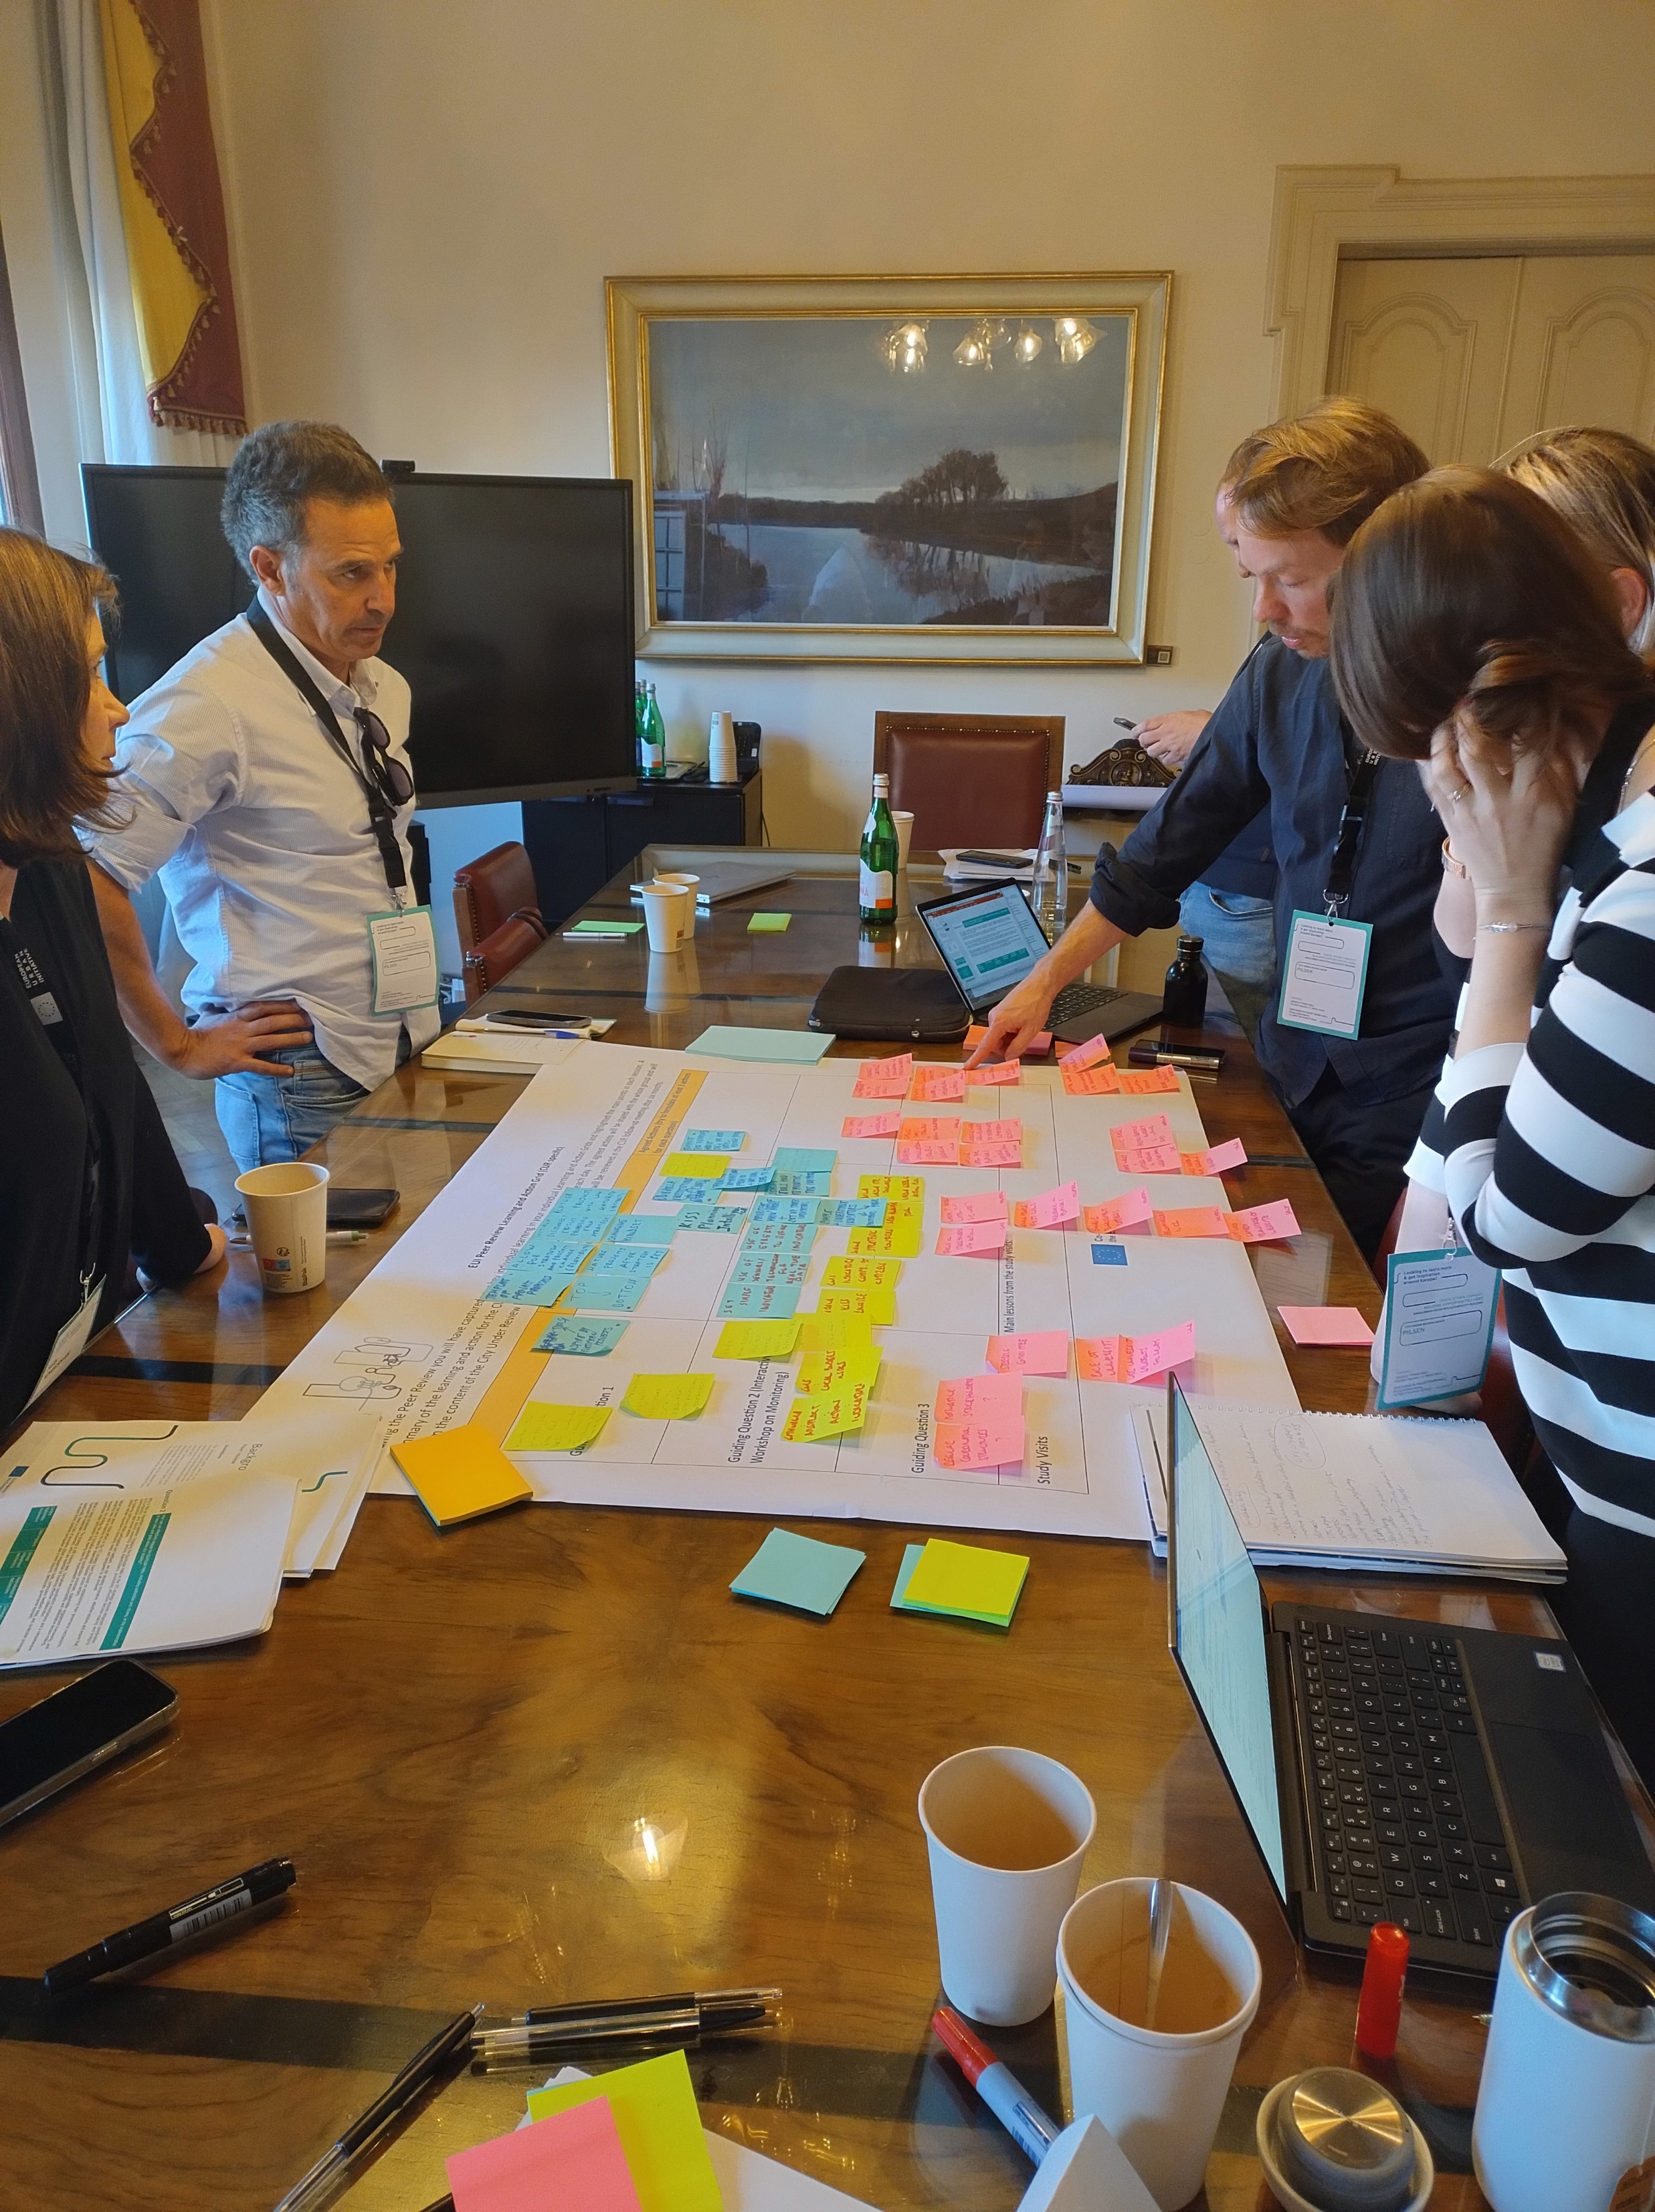
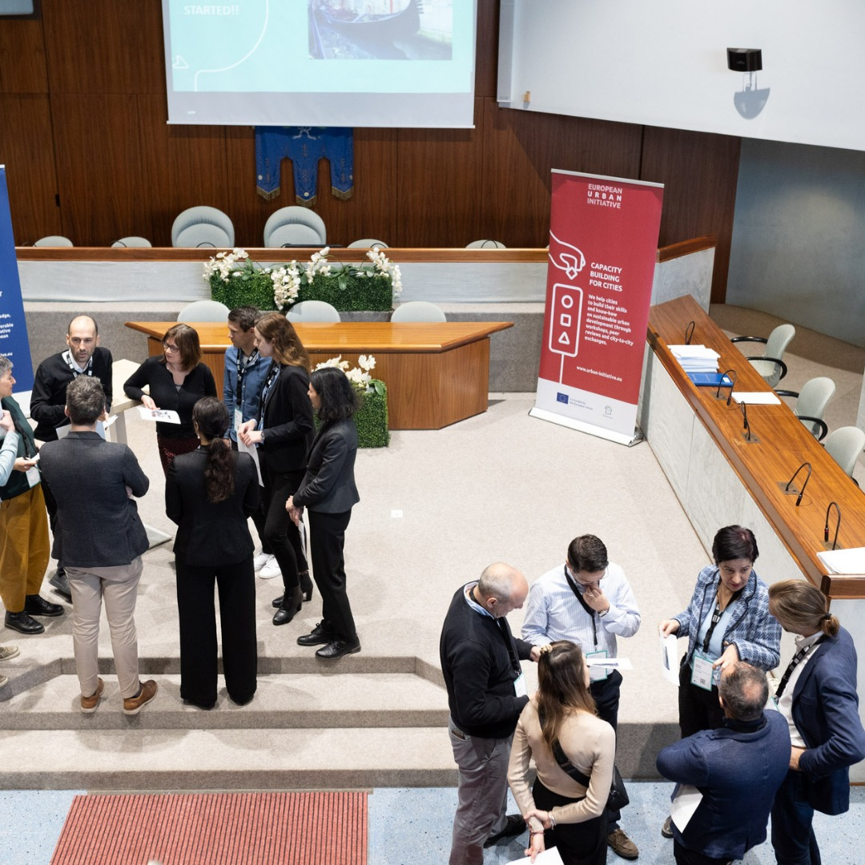

Какво е Peer Review?
Дейност, насочена към подпомагане на градовете да проектират / подобрят своите Стратегии за устойчиво градско развитие (ПИРО)
Метод: чрез обмен и съвместна работа с партньори от цяла Европа
Възможни роли: Град под преглед или рецензент
2-3-дневно събитие, което обединява 3 града за преглед, всеки със своята група от максимум 6 партньора
Работи се по предизвикателства в развитието, прилагането или мониторинга на стратегиите
Notes:
A peer review is a two-day event that brings together cities under review and peers (i.e., fellow urban practitioners). The cities under review are benchmarking their SUD strategies and getting insights, recommendations on their SUD strategies from peers.
The aim is to improve the capacity of cities under review in designing and implementing SUD Strategy. The main focus on the activity is SUD strategies, as defined by Cohesion Policy and article 11 of the current Regulation, that means as integrated, participatory, place-based strategies.
We are following a fixed methodology that is implemented in approx. 8-10 months.

Slide 5
Нова покана за Peer Reviews – основни детайли
Дати: 8 октомври – 18 ноември 2025, 12:00 CET
https://www.urban-initiative.eu/capacity-building/peer-reviews/call-autumn2025
1
Допустими кандидати:
Градове под преглед: Местни власти от градски тип (www.urban-initiative.eu/article-11-cities) – до 4-ма представители от кандидат
Рецензенти: всеки общински служител с интерес и познания в сферата на интегрираното териториално развитие – кандидатства самостоятелно с формална подкрепа на общината
2
Как да кандидатствате:
Онлайн заявление чрез сайта на EUI. Наличен е образец, който да прегледате преди подаване:
За една от/ двете роли: Мотивация, участващ екип, одобрение на общината
Градове под преглед: Състояние на ПИРО, 3 предизвикателства, участие на екипа в ПИРО
Рецензенти: Тематична и оперативна експертиза, свързана със стратегиите на SUD
3

Slide 6
Защо партньорският преглед може да е от полза за вас?
За градовете под преглед:
Структуриран процес на самооценка, изграден около инструмента SAT4SUD, разработен от Съвместния изследователски център на Европейската комисия.
Идентифициране на специфични нужди при разработването, прилагането или мониторинга на ПИРО, които след това се разглеждат чрез насочващи въпроси.
Конкретна, персонализирана обратна връзка, добри практики и опит от европейски партньори за директно справяне с трите предизвикателства.
Постоянна експертна подкрепа, насоки и съвети от екипа от одобрени експерти на EUI преди, по време и след събитието.
За рецензенти
Рецензентите подкрепят и вдъхновяват с опита си, но и учат от другите градове - процесът винаги е двупосочен.
Чрез процеса на споделяне на собствените си подходи и практики, рецензентите се насърчават да разсъждават критично върху собствените си успехи и оставащите предизвикателства.
EUI връчва сертификати на всеки експерт след събитието

Slide 7
Нововъведения
Специфични тематични прегледи: първото от този род в Перуджа този юли т.г.
Събра под формата на уъркшоп 4 града – градски и селски райони; обединени под темата за връзката градск-селски райони са обсъдени специфични въпроси като управление, финансиране, участие на заинтересовани страни в Стратегиите за устойчиво управление
Удължаване на продължителността и включване на повече интерактивни и практически сесии: Удължава се възможната продължителност на събитието до 3 дни в случай на 4+ града под преглед.
Подобрена фаза на последващи действия: Ще бъде изградена пътната карта за изпълнение и въведен втори последващ уебинар (първият - след 6 месеца, ще бъде уебинар за напредъка, вторият - след 12 месеца, ще бъде уебинар за въздействието).
1
2
3

Slide 8

Избор на теми за Peer Review
Наръчникът за стратегии за устойчиво градско развитие на JRC
линк към документа
Наръчникът определя следните „шест градивни елемента на подхода на ЕС към устойчиво и интегрирано градско развитие“:
Диагноза на градската зона и стратегическа визия за нейното развитие (Стратегическо измерение).
Избор на целевата(ите) зона(и), включително интеграция в различни мащаби, от квартали до по-широки територии (Териториален фокус)
Многостепенно управление и подход с участието на множество заинтересовани страни, осигуряващ ангажираност на гражданите (Модел на управление).
Интеграция между секторите и областите на политиката. (Междусекторна интеграция)
Интегриране на множество източници на финансиране, включително приоритизиране на действия, които ще бъдат подкрепяни от фондовете на ЕС (Финансиране)
Ориентирана към резултатите логика и рамка за мониторинг и оценка, свързваща показателите на оперативната програма и специфичните за стратегията показатели (Система за мониторинг)

Slide 9
Избор на теми за Peer Review
Как да ангажираме съответните заинтересовани страни, за да стимулираме прилагането на стратегиите за устойчиво развитие?
Как да изградим разбиране за стратегията за устойчиво развитие като инструмент за градска трансформация и да засилим вътрешното сътрудничество и ангажираност между всички общински отдели?
Как да бъдем по-ефективни в дългосрочното планиране и непрекъснатостта на мерките за устойчиво развитие?
Как частният сектор и други източници на финансиране (освен ЕС) могат да бъдат включени във финансирането на действията и услугите по стратегията за устойчиво развитие?
Как да гарантираме, че крайградските райони се възползват еднакво от инвестициите на ЕС/националните инвестиции?
Как да осигурим устойчивостта на услугите в контекста на намаляващо население?
Как да идентифицираме и комбинираме ефективно множество източници на финансиране и да ги свържем с конкретни проекти?
Как да стимулираме ефикасната управленска интеграция и сътрудничество между различните местни власти, за да постигнем единно ефективно въздействие?

Slide 10
Избор на теми за Peer Review
Идеи от предходни партньорски прегледи
Солун (2023) https://www.urban-initiative.eu/events/eui-first-peer-review
Коимбра (2023) https://www.urban-initiative.eu/events/eui-peer-review-coimbra
Калиш (2024) https://www.urban-initiative.eu/events/eui-peer-review-kalisz
Жиу (2024) https://www.urban-initiative.eu/events/romania-peer-review-4
Атиену (2024) https://www.urban-initiative.eu/events/16-cities-come-together-cyprus-peer-review-5
Басо Паиве (2024) https://www.urban-initiative.eu/events/eui-peer-review-6-italy
Торрелавега (2025) https://www.urban-initiative.eu/events/eui-peer-review-7-Spain
Алба Юлия (2025) https://www.urban-initiative.eu/events/eui-peer-review-8-romania
Сормаланад (2025) https://www.urban-initiative.eu/events/eui-peer-review-9
Перуджа (2025) https://www.urban-initiative.eu/events/linking-urban-and-rural-eui-and-jrc-peer-review-perugia

Slide 11
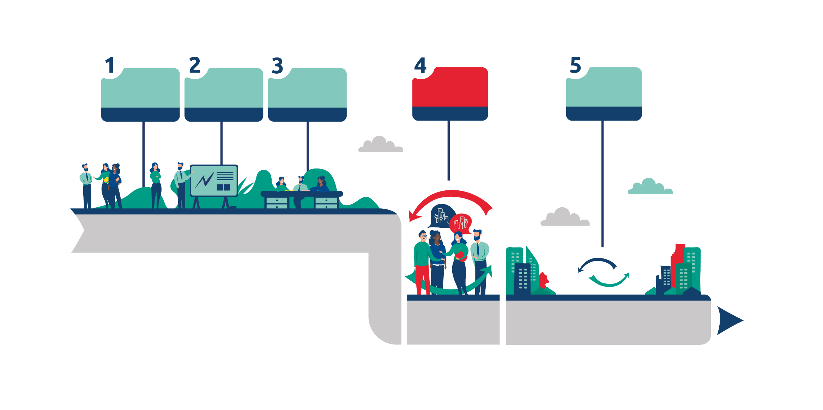
Какво конкретно правите на партньорския преглед?
Дейност в пет стъпки
Проява на партньорски преглед
Потвърждаване на обхвата
Намиране на съответстие
Подготовка на съдържанието
Последващи дейности
2 седмици
4 седмици
8 седмици
2 - 3 дни
12 месеца
Потвърдени предизвикателства
Дати и място
Градове за преглед и групирани партньори
Основен материал
Онлайн среща
Списък на използвани казуси от парньорите
2-3 дни присъствена проява
Получен отчет
Доклад за напредъка след 6 месец
Уебинар за въздействие след 12 месеца

Slide 12
Какъв вид подкрепа предоставя EUI?
Кандидатствайте! Oрганизацията e на секретариата на EUI
1
2
3
Експертиза
Логистика
Финансиране
2 eксперти, определени от Секретариата подкрепят градовете, които са обект на преглед, на всяка стъпка от дейността.
градове-домакини: EUI se грижи за цялата организация и покрива всички разходи!
Участниците: предплащат пътуването си и настаняването
Възстановяване на разходи за транспорт, настаняване + хонорар
Възстановяват се след проявата,
Въз основа на стандартизирани разходи
За до 4 ако сте град под преглед, 6 град-домакин
За до 2 човека, ако сте рецензент

Slide 13
График на поканата
8 октомври 2025 – старт на поканата
двустранни консултации със секретариата
18 ноември 2025 – краен срок
19 декември 2025 – резултати
януари 2026 – потвърждение на дати и локации
февруари 2026 – състав на групите
март 2026 – завършване на основните материали и първа онлайн среща
март – юли 2026 провеждане на събитията
седмица 9 март 2026
седмица 20 април 2026
седмица 25 май 2026
седмица 29 юни 2026
септември-декември 2026 – доклад за напредък
март-юли 2026 – уебинар за въздействие

Slide 14
Безплатна експертна подкрепа за намиране на решения за вашите предизвикателства в сферата на устойчивото развитие
Създаване на контакти и популяризиране на общината
Демонстриране на възможностите, постиженията, добрите практики, изпълнение проекти и др.
Поне един кандидат за град под преглед 2025 г.
Защо да участвате?

Slide 15
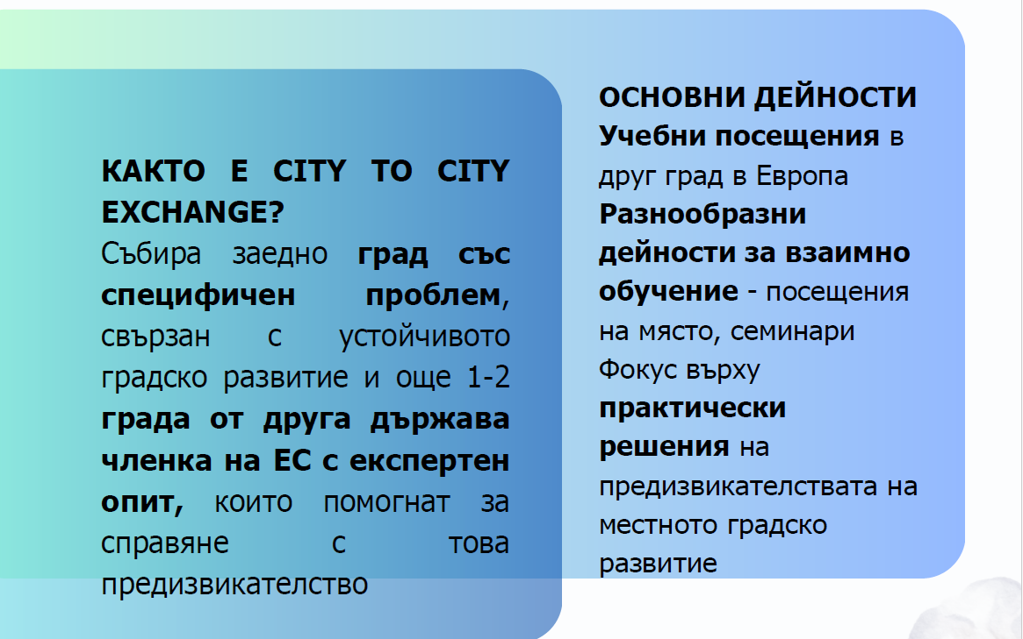
ИСКАТЕ ЛИ ДА СТЕ СЛЕДВАЩИЯТ КАНДИДАТ ЗА city to city exchange
Notes:
A city-to-city exchange is required to focus on a specific policy challenge related to the implementation of Sustainable Urban Development within Cohesion Policy.
Applicants are required to define in the application form a specific policy challenge that consists of thematic and operational issues. The challenge should be as focused as possible to allow for an effective learning process between the applicant and the peers.
Guidance offer a non-exhaustive list of potential thematic and operational challenges related to designing and implementing integrated, place-based strategies that may be addressed, which cover the full range of policy objectives supported through Cohesion Policy.

Slide 16
ИСКАТЕ ЛИ ДА СТЕ СЛЕДВАЩИЯТ КАНДИДАТ ЗА city to city exchange
Бързо и лесно за организиране.
Краткосрочен ангажимент – не повече от седем месеца.
След одобрение, обменът се реализира под формата на посещение в рамките на 2 до 5 дни.
Участниците могат да са служители на общината и изборни лица.
Финансова и експертна подкрепа от Европейската градска инициатива.
Кандидатствайте по всяко време.
Гъвкав инструмент, който градовете могат да използват повече от веднъж.
Допустими са градски общини със степен на урбанизация
DEGURBA 1 или 2 без значение от населението им.
Notes:
A city-to-city exchange is required to focus on a specific policy challenge related to the implementation of Sustainable Urban Development within Cohesion Policy.
Applicants are required to define in the application form a specific policy challenge that consists of thematic and operational issues. The challenge should be as focused as possible to allow for an effective learning process between the applicant and the peers.
Guidance offer a non-exhaustive list of potential thematic and operational challenges related to designing and implementing integrated, place-based strategies that may be addressed, which cover the full range of policy objectives supported through Cohesion Policy.

Slide 17

Още за city to city exchange
Непрекъсната покана – градовете могат да кандидатстват по нея, когато е най-подходяща за тях
Опростен формуляр за кандидатстване: https://ec.europa.eu/eusurvey/runner/1-Call-C2C-exchanges
Зависи изцяло от нуждите на града и предизвикателството, с което искат да се справят!
Идеи за теми, който вече са одобрени и реализирани: https://www.urban-initiative.eu/capacity-building/city2city
Търсите партньор: https://portico.urban-initiative.eu/urban-matchmaker
Notes:
A city-to-city exchange is required to focus on a specific policy challenge related to the implementation of Sustainable Urban Development within Cohesion Policy.
Applicants are required to define in the application form a specific policy challenge that consists of thematic and operational issues. The challenge should be as focused as possible to allow for an effective learning process between the applicant and the peers.
Guidance offer a non-exhaustive list of potential thematic and operational challenges related to designing and implementing integrated, place-based strategies that may be addressed, which cover the full range of policy objectives supported through Cohesion Policy.

Slide 18
Какъв вид подкрепа предоставя EUI?
Финансиране на кандидати и партньори:
Вид на разходите Град кандидат Град партньор
Пътни, настаняване и дневни до 4 човека до 2 човека
Дневна ставка, покриваща времето
на персонала (350 евро) Не До 2 човека
Външни заинтересовани страни мога да участват, ако това е надлежно обосновано във формуляра за кандидатстване
Експертиза: можем да се назначи модератор за улесни процеса на обмен и обучение
Ресурси за намиране на партньори:
https://www.urban-initiative.eu/capacity-building/city-to-city-exchanges/call
Notes:
Important to add:
The staff of both urban authorities and stakeholders may be among the funded persons for applicants and peer cities
For each event, a minimum of one person per urban authority must participate.
Stakeholders (if desired and justified) must be included within the budget and Reimbursement Form of the applicant city and peers. The urban authority concerned is responsible for setting the reimbursement arrangements with its stakeholders. EUI cannot intervene in these arrangements nor reimburse stakeholders directly.
Daily rate: Up to two persons per peer city are entitled to receive a fixed amount of EUR 350 per day for the duration of the exchanges, or for one day in the case of an online exchange.
Per diem (accommodation, local transport and subsistence) eligible to be paid for duration of exchange plus ONE travel day
Applicants responsible to pre-identify peers
100% funding on lump sum basis, no co-financing required
EUI appoints (based on thematic/geographical expertise) same week as applicant is notified of approval, pays and oversees work of EUI expert moderator.
Expert tasks:
Reviewing agenda developed by applicant and proposing improvements if needed to ensure a successful exchange,
Leading or participating in a pre-meeting among applicant and peers,
Facilitating the exchange between applicant and peers, including use of creative discussion methodologies,
Supporting interpretation and adaption of peer recommendations to applicant’s urban context,
Supporting applicant in documenting the key recommendations and lessons learned for follow-up report.

Slide 19
Актуални предстоящи събития
Notes:
We would like to get your thoughts on the peer review activity, and mostly on the application process. We want to make sure that we reach our target audience, and article 11 cities, and it would be really useful to have your experience on the ground on this

Slide 20
Национално годишно съвместно събитие на УРБАКТ и ЕГИ – България / 12 октомври
Линк за регистрация: https://forms.gle/rFBXLV71NBewSQ7z5
1

Slide 21
Благодарим Ви за вниманието!

